Slide 1
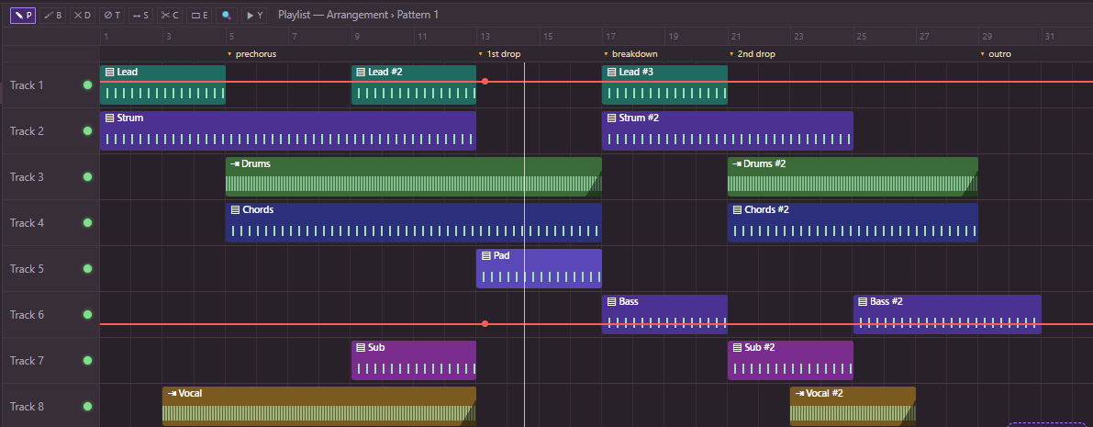
전반적인 배치
버튼 : 파일 관련 분류 버튼, 협업 버튼
ableton 60 : fl 40 의 헤더의 디자인 준용
파일 관련 크게 5개로 분류
1) 샘플
2) 신스 프리셋
3) 플러그인
4) 패턴
5) 오토메이션
<기타 내가 챙기지 못한 건 AI가 정리해줄 것>
- 검색창은 맨 아래에.
- 추가는 드래그인 or 파일 업로드 버튼을 통해 업로드하도록 한다(샘플 및 midi 파일).
ableton 50 : fl 50 의 트랙 디자인 준용하되 해당 디자인의 선을 제거하고 아래의 방식으로 오토메이션 설정 화면을 변경한다.
오토메이션모드(ableton의 경우는 키보드 a 치면 나옴)를 클릭하면 패턴은 투명도를 70~80%로 올리고, 그 위에 오토메이션 버튼을 통해 오토메이션을 적용(fl)
오토메이션 재사용의 경우는 오토메이션 배치가 어느 패턴의 영역에 있는지에 따라 적용 대상이 달라짐.
트랙 각각의 디자인은 다음 슬라이드 참조
협업 관련
- 평소엔 없는데, 왼쪽 관련 버튼을 클릭하면 나타남.
1) 협업하는 사람 리스트
2) 채팅
두 기능은 각각의 버튼을 통해 접속 가능
평시 ) 위의 트랙 디자인이 계속됨.
미디 패턴을 클릭할 때 ) 피아노 롤
샘플을 클릭할 때 ) 샘플 관련 설정
Nyxi 에이전트 실행 시 ) AI Agent 조언이 뜸.

Slide 2
track on / off 버튼, fl studio를 준용함.
트랙
‘V’ 버튼을 만든다. 이 버튼을 클릭하면 아래와 같이 뜬다.
트랙 기본 규칙은 Ableton처럼 한 트랙이 하나의 instrument나 샘플을 관장하는 형식으로 한다.
가
나
만약 해당 트랙이 midi 트랙이면, Add Instrument 칸으로 하고, 드래그앤 드롭으로 신스나 가상 악기를 먼저 설정하도록 한다.
믹서 칸.. db meter와 panning, volume 조절은 ‘나’ 사각형에 배치시킴.
‘가’ 사각형은 sidechain trigger나 다른 트랙의 이펙터에 추가로 trigger로 역할을 해야 할 때(Ex. colour 사운드 만들 때 modulator에 resonator 등의 이펙트에서 Carrier, sidechain의 트리거, MIDI input 등..) 이를 설정하는 곳으로, ‘가’ 사각형에 None이 아닌 설정이 클릭되어 다른 트랙으로 connect되면, ‘나’는 비활성화된다(다만, sidechain은 비활성화 상황 X - 그외 비슷한 상황이 생길 가능성을 염두해두고, 비활성화 여부를 정해줄 것)
이펙터를 넣는 공간. 드래그앤 드롭을 통해서 함.
배치 방식에 대해서는 fl studio의 patch 방식을 준용한다(ableton의 경우, 병렬 배치의 경우, instrument rack을 사용하는데, 약간 직관적으로 이해하기 쉽지 않다.)
다만 다음장과 같이 디자인한다.

Slide 3
track on / off 버튼, fl studio를 준용함.
트랙
‘V’ 버튼을 만든다. 이 버튼을 클릭하면 아래와 같이 뜬다.
트랙 기본 규칙은 Ableton처럼 한 트랙이 하나의 instrument나 샘플을 관장하는 형식으로 한다.
가
나
effect 1
+
effect 2
+
우측 + 클릭 시 ableton 처럼 옆으로 계속 이어 붙임.

Slide 4
track on / off 버튼, fl studio를 준용함.
트랙
‘V’ 버튼을 만든다. 이 버튼을 클릭하면 아래와 같이 뜬다.
트랙 기본 규칙은 Ableton처럼 한 트랙이 하나의 instrument나 샘플을 관장하는 형식으로 한다.
가
나
effect 1
effect 1-1
+
아래의 + 클릭 시 이렇게 바뀜. 이후에 오른쪽 버튼은 위는 그대로 + / 아래는 병합 버튼(병합 버튼이 둘 중 하나라도 클릭되면, 자동으로 다음 이펙터부터는 병렬이 마무리되고 병합됨.
이 상황에서 한 번더 분기를 하고 싶으면 아래의 +버튼을 클릭하면 됨.
effect 1-2
+
+
+

Slide 5
track on / off 버튼, fl studio를 준용함.
트랙
‘V’ 버튼을 만든다. 이 버튼을 클릭하면 아래와 같이 뜬다.
트랙 기본 규칙은 Ableton처럼 한 트랙이 하나의 instrument나 샘플을 관장하는 형식으로 한다.
가
나
몇 번 트랙(input=number 태그)
의 어느 plugin으로 가는지(select-option 태그)
설정하도록 함.
Nyxi Ai Agent - 기본적으로는 fruity dance의 fl chan과 같이 플레이할 때 bpm에 맞춰 춤을 추지만, 더블 클릭하면, Agent 조언 및 채팅이 아래에 나타남.

